Slide 1

AI 캡스톤 디자인
4int(포인트)
21619010 문채은, 21619025 임소영,
22619016 엄다현, 22619029 최예나

Slide 2
01
CONTENTS
프로젝트 설명
역할 분배
02
기획 및 설계
구현 과정
03
04

Slide 3
프로젝트 설명
01
간략한 내용 설명
프로젝트 목표

Slide 4
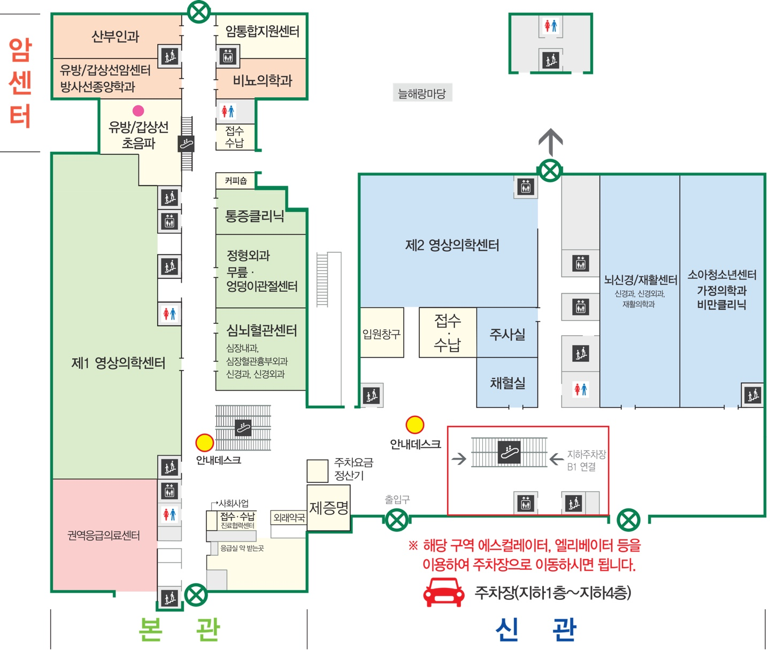
프로젝트 설명
건양대학교 병원을 메타버스 공간으로 구현하여 방문자 특성에 따라 최적의 경로를 안내하는 프로젝트

Slide 5
프로젝트 설명
병원을 처음 내원하는 환자의 경우, 병원 내 안내판 또는 위치가 그려진 지도를 보더라도 바로 찾아가기에 어려움을 느끼는 경우가 있음.
AR 길찾기 서비스를 사용하여 병원 내에서 방문해야 하는 진료실의 위치를 남녀노소 상관없이 핸드폰만 사용하면 크게 길을 헤매지 않고도 원하는 진료실로 가기에 도움을 주고자 함.

Slide 6
역할 분배
02

Slide 7
역할 분배
엄다현: 팀장, 맵 디자인, 병원 맵과 AR 연동
문채은: 병원 내부 데이터 정리 및 분석
임소영: 병원 데이터베이스 연동, PPT 제작
최예나: 실제 사용성 검증, 논문 서치 및 정리

Slide 8
기획 및 설계
03

Slide 9
<사회적 약자 중심 AR 병원 길찾기>
노인 – 계단 회피 경로, 쉬는 공간 반영, 최소 이동 거리 우선
어린이 – 계단 최소화, 혼잡한 구역 회피, 보호자 동반 고려
휠체어 이용자 – 엘리베이터 우선, 경사로 중심 경로 제공
시각 장애인 – 음성 안내, 점자 블록 위치 반영
청각 장애인 – 진동 알림, 시각적 안내 강화 (텍스트 및 아이콘)
색각 장애인 – 색상 구분 어려운 요소를 패턴이나 명암으로 보완
일반인 – 최단 경로 우선, 혼잡도 고려, 편의시설 안내

Slide 10
<병원 배치도 분석>
실제 병원 배치도를 참고하여 주요 시설 (진료과, 화장실, 엘리베이터 등) 확인
병원 내 이동 가능한 동선을 정의, 경로 최적화 방식 구상

Slide 11

Thank you
Thank you for listening to my presentation

